Slide 1
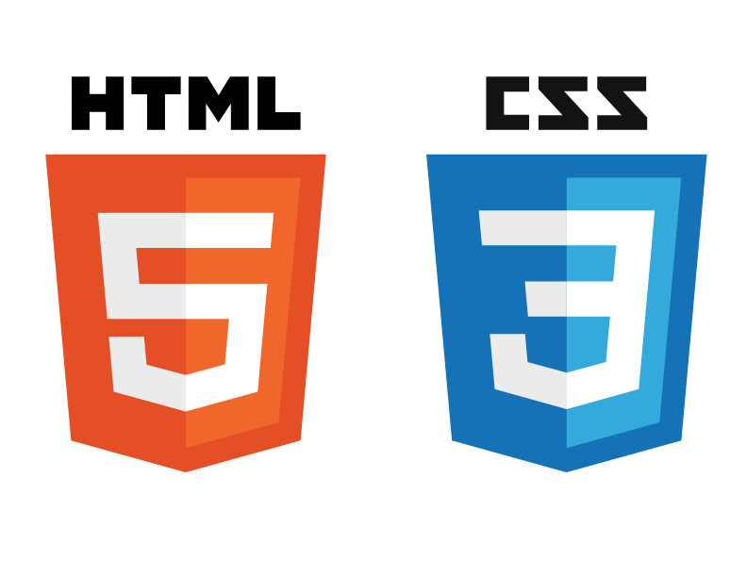
HTML CSS
Контейнеры стили

Slide 2

Что проходили
на прошлом занятии

Slide 3
Что проходили на прошлом занятии
Теги для разметки, ссылок и изображения
Что такое стили
Как связать стили с html-файлом

Slide 4
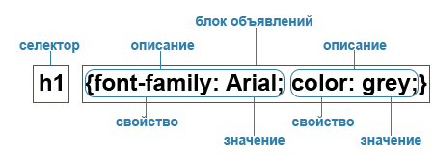
CSS
CSS (Cascading Style Sheets - каскадные таблицы стилей ) - формальный язык описания внешнего вида документа, написанного с использованием языка разметки.
h1 {
font-family: Arial;
color: grey;
line-height: 1.3em;
}

Slide 5
План
отступы
контейнеры
id class
Свойства для форматирования текста
списки

Slide 6
Зачем нужен id

Slide 7
Class и id
Классы (class) и идентификаторы (id) выполняют одни и те же задачи.
<div class = "text">Съешь же ещё этих мягких французских булок да выпей чаю. </div>
<div id= "text_cat">Коты</div>
css
.text {/* Обращаемся к классу */
background-color: #00ffff;
}
#text_cat {/* Обращаемся к id */
background-color: #0037ff;
}

Slide 8
Пример использования
<!DOCTYPE html>
<html lang="en">
<head>
<meta charset="UTF-8">
<title>Document</title>
<link rel="stylesheet" href="style_for_lessons_3.css">
</head>
<body>
<div class = "text">
<span id= "text_cat">Кот</span>
самые прекрасные животные на свете
</div>
<div class = "text">
<span id= "text_dog">Собаки</span> же с этим заявлением не согласны
</div>
</body>
</html>
.text {
background-color: #00ffff;
}
#text_cat {
background-color: #0037ff;
}
#text_dog {
background-color: #d900ff;
}

Slide 9
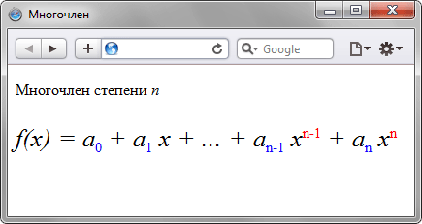
Упражнение
Создайте страницу по данному по образцу:

Slide 10
Упражнение
Создайте страницу по данному по образцу, используя только div и span(цвета произвольные) :
Тег span- строчный контейнер.Свойства CSS применяются только к содержимому контейнера (распространяется на содержимое)
div блочный контейнер. Свойства CSS применяются ко всему блоку (распространяется на всю ширину страницу)

Slide 11
Список это…

Slide 12
Списки
HTML-списки используются для группировки связанных между собой фрагментов информации. Существует три вида списков:
маркированный список — <ul> — каждый элемент списка <li> отмечается маркером,
нумерованный список — <ol> — каждый элемент списка <li> отмечается цифрой,
список определений — <dl> — состоит из пар термин <dt> — <dd> определение.

Slide 13
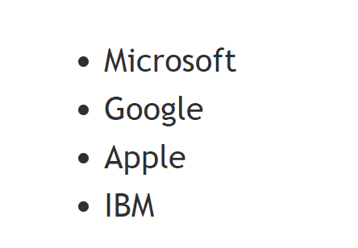
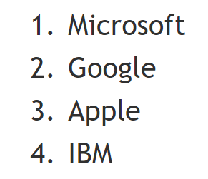
Списки пример
<ul>
<li>Microsoft</li>
<li>Google</li>
<li>Apple</li>
<li>IBM</li>
</ul>
<ol>
<li>Microsoft</li>
<li>Google</li>
<li>Apple</li>
<li>IBM</li>
</ol>

Slide 14
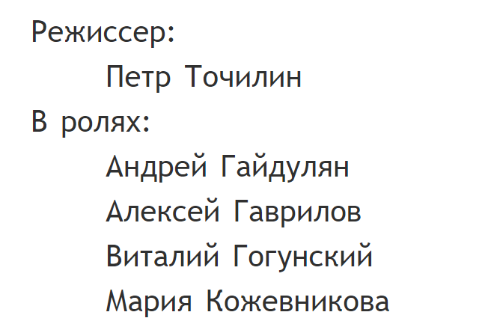
Списки пример
<dl>
<dt>Режиссер:</dt>
<dd>Петр Точилин</dd>
<dt>В ролях:</dt>
<dd>Андрей Гайдулян</dd>
<dd>Алексей Гаврилов</dd>
<dd>Виталий Гогунский</dd>
<dd>Мария Кожевникова</dd>
</dl>

Slide 15
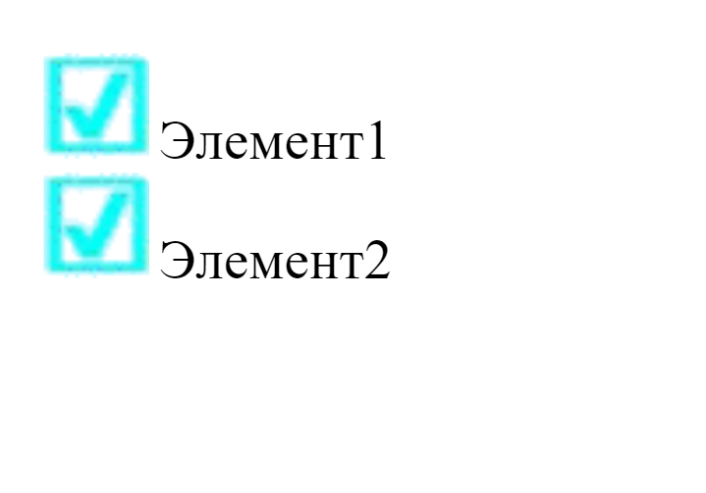
Списки пример
<ul>
<li>Элемент1</li>
<li>Элемент2</li>
</ul>
ul{
list-style-image: url("маркер.gif");
}

Slide 16
ЭФфект при наведении
li{
margin-right: 1px;
background: #AFEEEE;
border: 1px solid #48D1CC;
float: left;
}
li:hover{/*hover- при наведении*/
background:#E0FFFF ;
}

Slide 17
CSS свойства
https://www.w3schools.com/cssref/index.php

Slide 18
полезные ссылки
https://html5book.ru/osnovy-html/ интерактивный учебник https://www.w3schools.com/html/ интерактивный учебник
http://htmlbook.ru/ интерактивный учебник
https://learn.javascript.ru/css-units про единицы задания размеров
https://colorscheme.ru/ цвета css
https://www.w3schools.com/cssref/index.php свойства стилей
https://html.spec.whatwg.org/multipage/ Документация

